Slide 1
Protección ante virus y fraudes
Charla de sensibilización dirigida al alumnado

Slide 2
¿Qué vamos a aprender hoy?
Entender el concepto de virus (malware)
Principales mecanismos y medios de infección
Ingeniería social. ¿Qué es? ¿para qué se utiliza?
Tipos de fraudes
Medidas de prevención ante virus y fraudes
Pautas y recomendaciones
Entidades de soporte y referencia

Slide 3
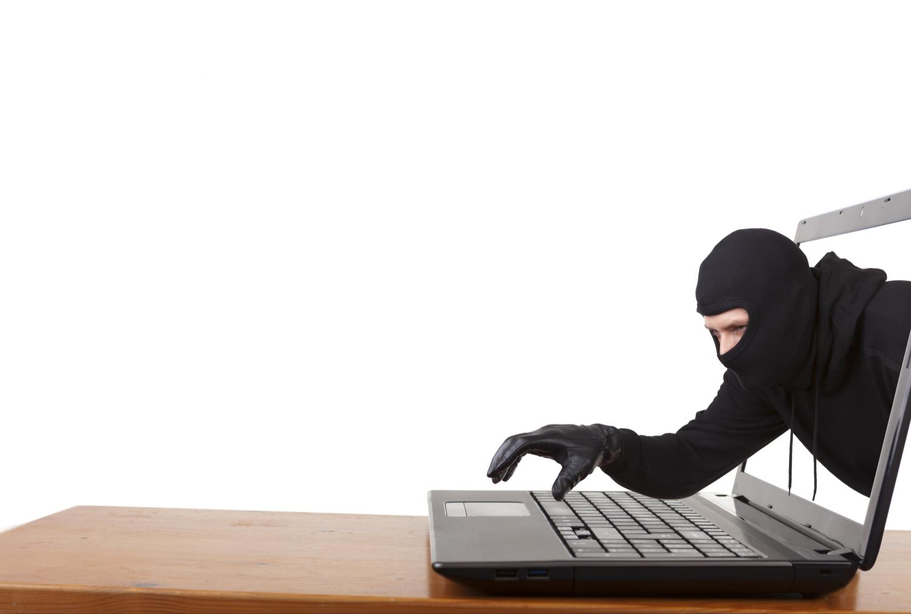
Definición
Malware (virus informático)
Programa capaz de colarse en un ordenador, smartphone o tableta para llevar a cabo acciones maliciosas: robar datos privados, hacer que el dispositivo deje de funcionar correctamente, tomar su control, etc.

Slide 4
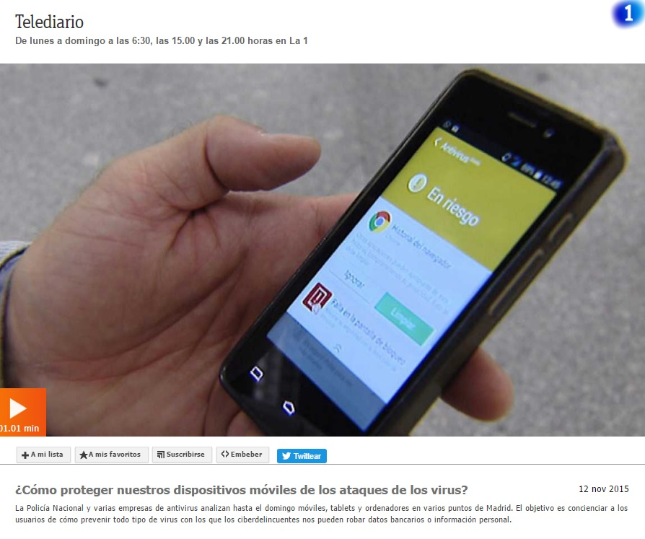

Virus informáticos. Introducción

Slide 5
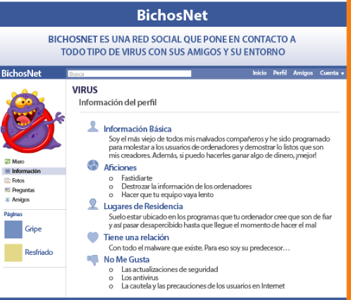
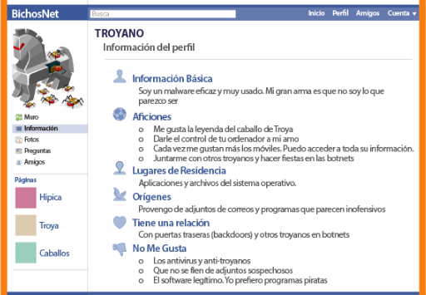
Tipos de Virus
TROYANOS
VIRUS

Slide 6
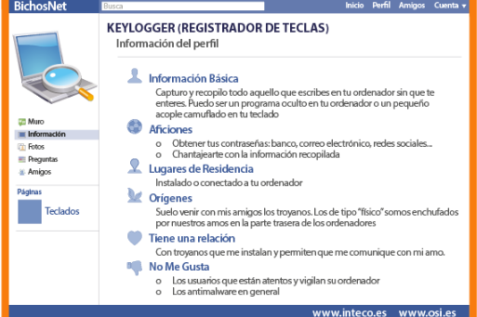
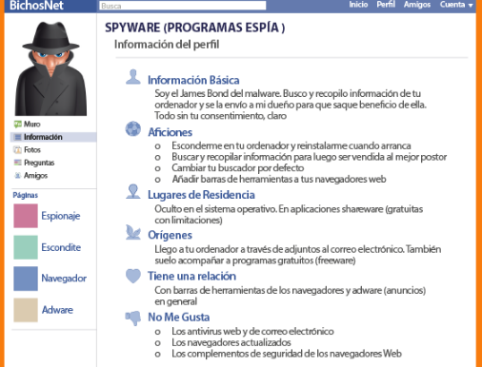
Tipos de Virus
SPYWARE.
Programas espía
KEYLOGGER.
Registrador de teclas

Slide 7
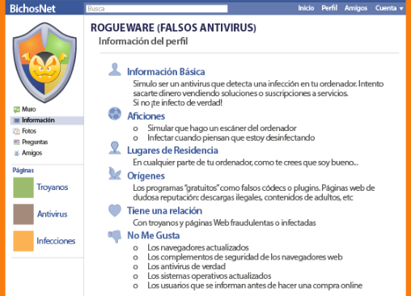
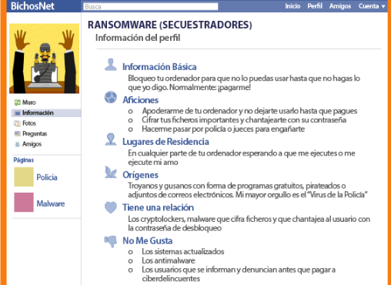
Tipos de Virus
RANSOMWARE. Secuestradores
ROGUES. Falsos antivirus

Slide 8

¿Qué conoces de los virus?
¿Cuál es tu estrategia frente a ellos?

Slide 9
Mecanismos y vías de infección
Correo electrónico
DISPOSITIVOS de almacenamiento
Fallos de seguridad
PÁGINAS WEB MALICIOSAS
DESCARGA DE Ficheros DE INTERNET
REDES SOCIALES

Slide 10
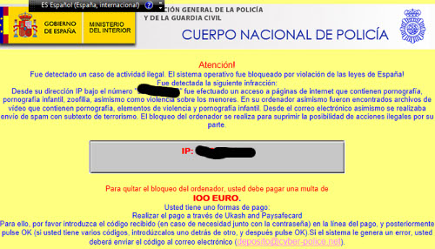
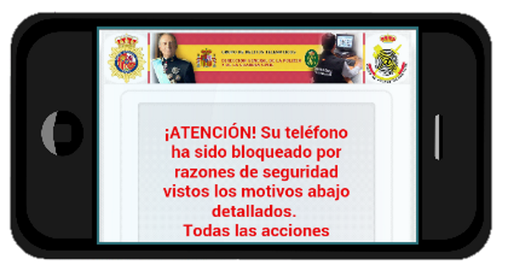
EJEMPLOS
RANSOMWARE. Bloqueo de ficheros. Cifrado datos
Virus de la Policía

Slide 11
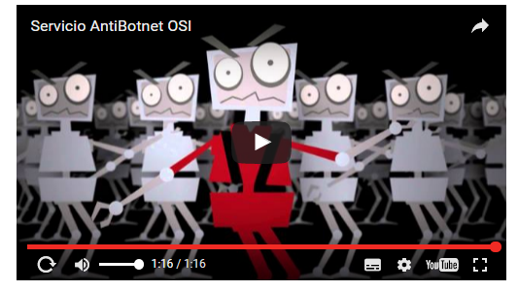
EJEMPLOS
Redes zombies
Servicio Antibotnet de la OSI

Slide 12

Definición
INGENIERÍA SOCIAL
Técnicas que utilizan los ciberdelincuentes para materializar sus fraudes a través de engaños y manipulaciones

Slide 13
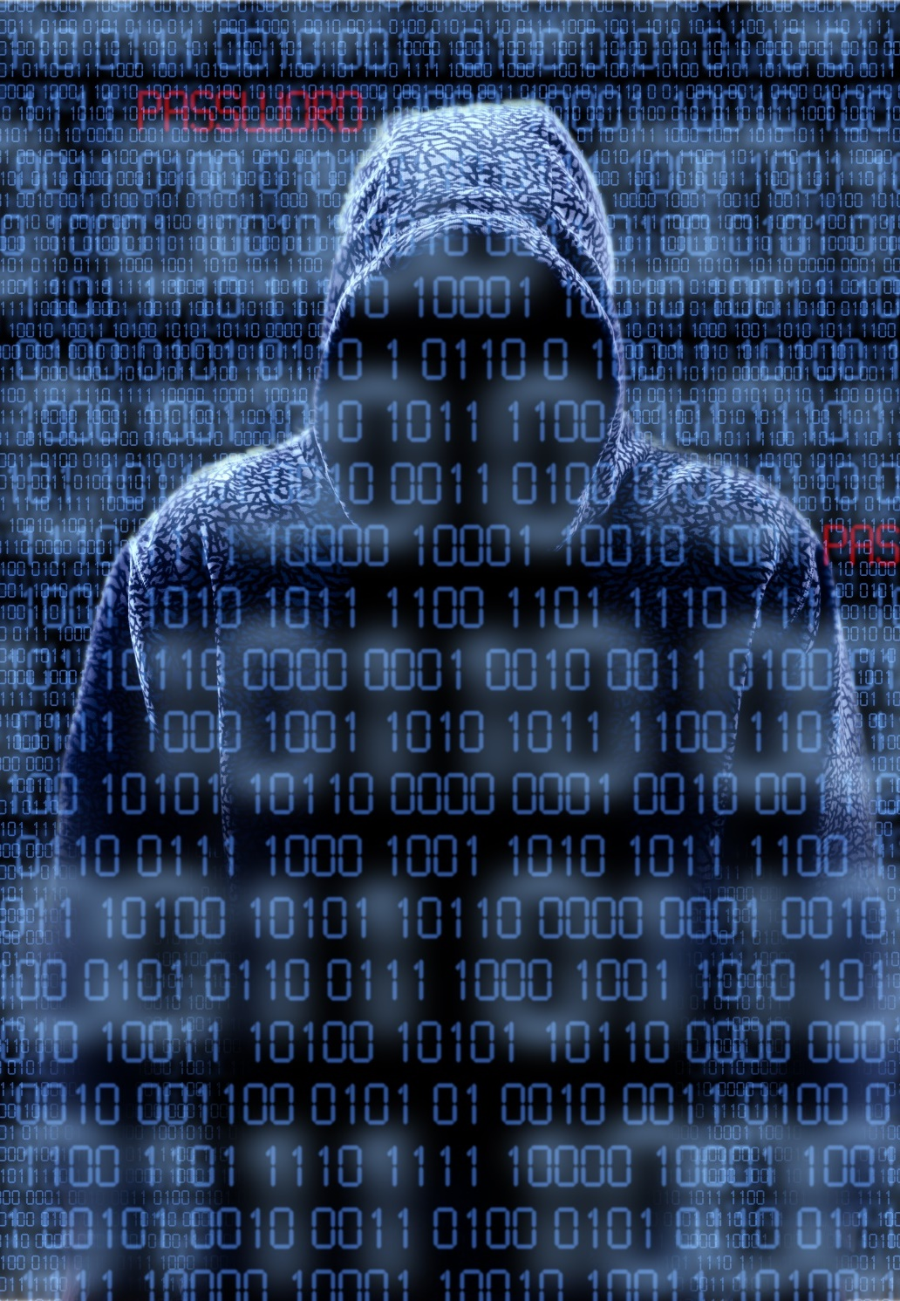
Definición de fraude
FRAUDE ELECTRÓNICO
Actividad delictiva que se lleva a cabo a través de medios como Internet, ordenadores y dispositivos móviles

Slide 14

Fraudes: PHISHING
Técnica usada por los ciberdelincuentes para obtener información personal y bancaria de los usuarios suplantando a una entidad legítima como puede ser un banco, una red social, una entidad pública…

Slide 15
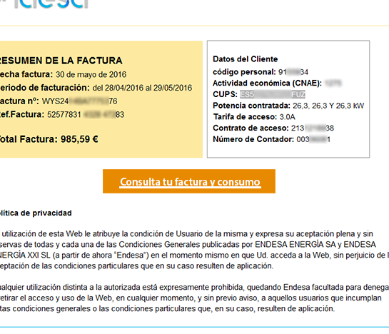
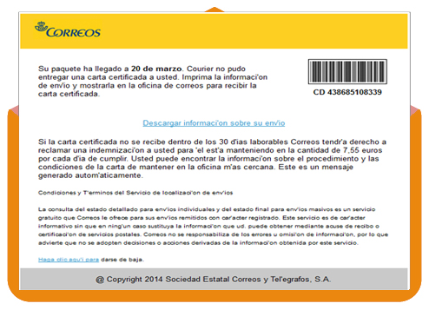
Ejemplos de phishing
Falsa factura electrónica
de Endesa
Fraude de Correos y Telégrafos

Slide 16
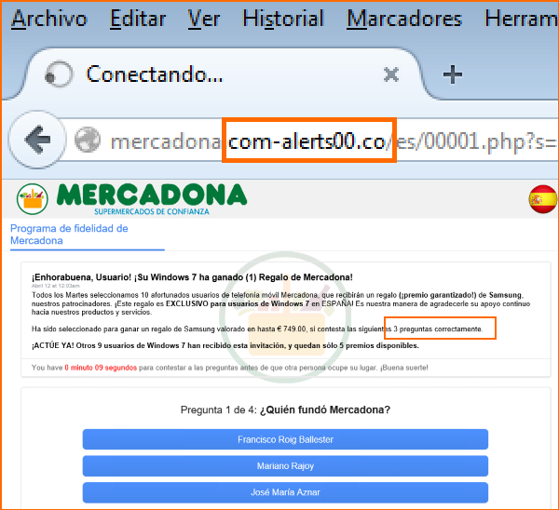

Fraudes: robo de información
Falsa página de Mercadona
Webcam controlada

Slide 17
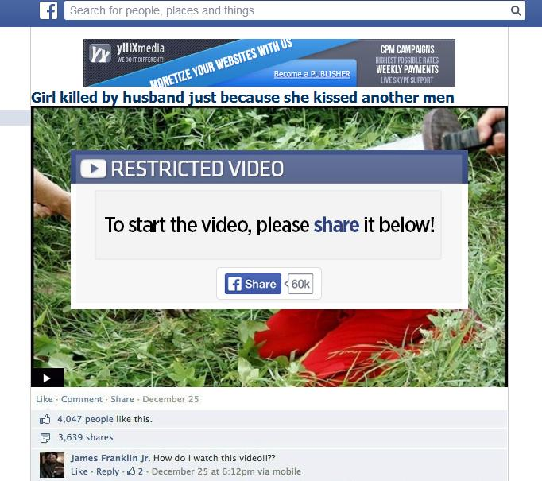
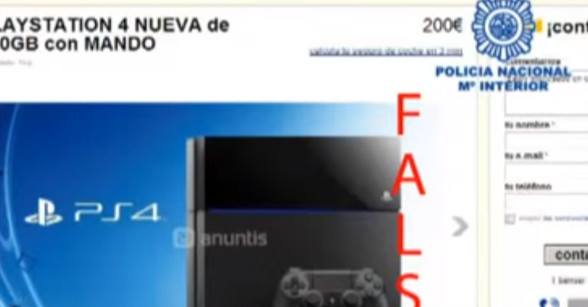
Ejemplos de robo de información
Falsos vídeo en Facebook
Otras estafas difundidas por redes sociales

Slide 18
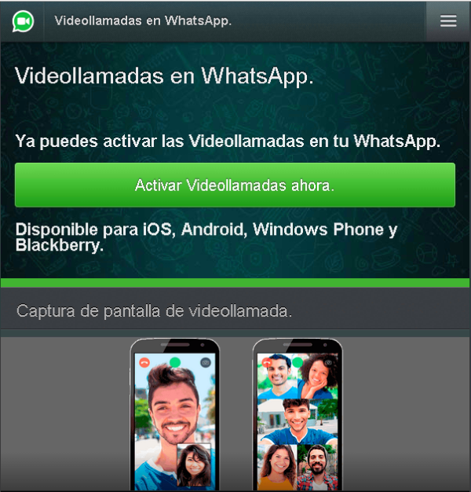

Fraudes: Suscripción a servicios premium
Vales descuento
Videollamadas de WhatsApp

Slide 19
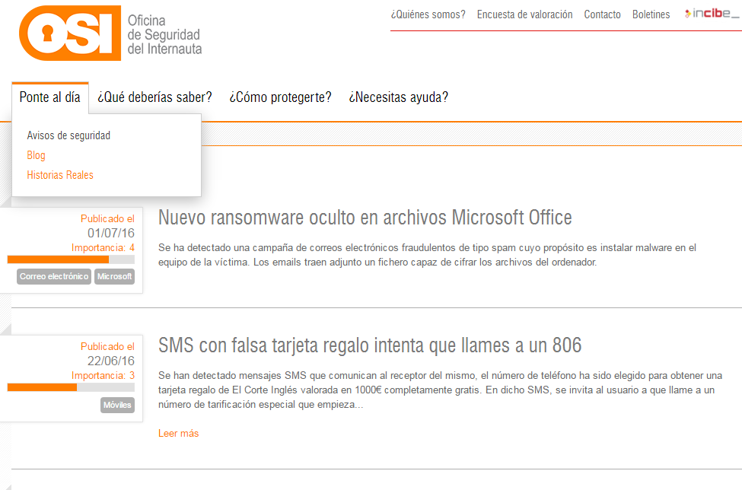
Más información sobre fraudes
Sección de Avisos de seguridad de la
Oficina de Seguridad del Internauta (www.osi.es)

Slide 20
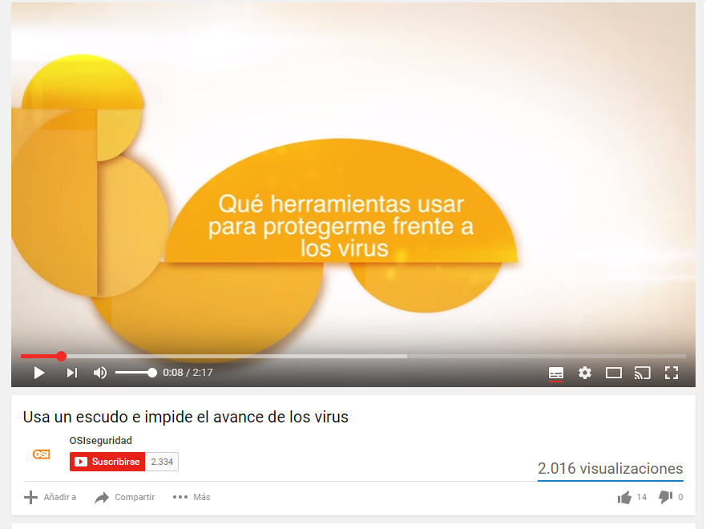
Medidas de prevención

Slide 21
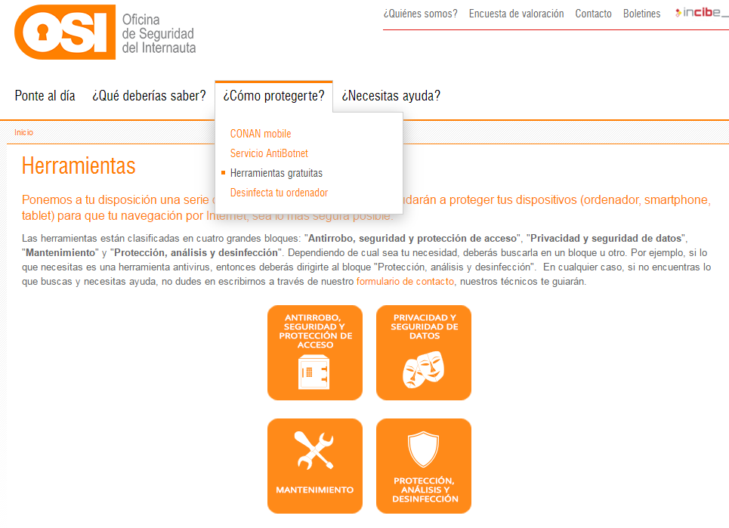
Medidas de prevención

Slide 22

Recomendaciones genéricas

Slide 23
Recomendaciones genéricas
Instalaciones seguras
Descargas oficiales
Actualización antivirus
Instalación cortafuegos
Actualización de sistema, navegadores y demás programas
Copias de seguridad
Cifrado de información

Slide 24
Recomendaciones genéricas
Cuentas de uso limitado. Gestión desde el administrador
Buena gestión de contraseñas
Cambiar clave WiFi del router
Precaución al usar dispositivos y wifi públicos
Cuidado con las URL y los enlaces cortos
Evita navegar por webs sospechosas
Configura adecuadamente la privacidad en redes sociales
Evita dispositivos extraíbles de dudosa procedencia

Slide 25



Entidades de soporte y referencia
Grupo de Delitos Telemáticos (Guardia Civil)
Web: https://www.gdt.guardiacivil.es/
Twitter: https://twitter.com/GDTGuardiaCivil
Brigada Investigación tecnológica (Policía Nacional)
Web: http://www.policia.es/
Reporte de incidentes: delitos.tecnologicos@policia.es
Twitter: https://twitter.com/policia
902 102 112
Oficina de Seguridad del Internauta (OSI)
Web: www.osi.es
Reporte de incidentes: incidencias@certsi.es
Twitter: https://twitter.com/osiseguridad
901 111 121

Slide 26

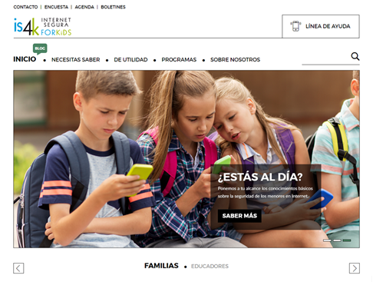
Dónde localizar más información
https://www.osi.es
https://www.is4k.es

